Slide 1
搜索引擎

Slide 2
目录
搜索引擎原理
搜索引擎架构
搜索项目介绍
搜索测试介绍

Slide 3
搜索引擎原理
搜索引擎是一种信息检索系统，旨在协助搜索存储在计算机系统中的信息
—wiki

Slide 4
搜索引擎原理
全文检索的基本思路：
将非结构化数据中的一部分信息提取出来，重新组织，使其变得有一定结构，然后对此有一定结构的数据进行搜索，从而达到搜索相对较快的目的。
索引：
从非结构化数据中提取出的然后重新组织的信息
非结构化数据：指不定长或无固定格式的数据，如邮件，word文档等。

Slide 5
搜索引擎原理
搜索引擎索引 & 数据库索引？
-结构不同
-功能不同
Notes:
删除全文系统更适合于快速搜索大量非结构化文本，寻找任何单词或单词的组合
关系数据库擅长存储和操作结构化数据——特定类型（文本、整数、货币等）字段的记录
事实上，如果真正的DBMS需求足够小，那么即使全文搜索需求不显著，搜索引擎也可能是更快但功能足够的技术。
B+树和哈希索引，因此适合数值型字段和短文本字段
索引中找到这个单词后，就知道哪些记录的字段中包含这个单词了。因此适合用大文本字段的查找

Slide 6
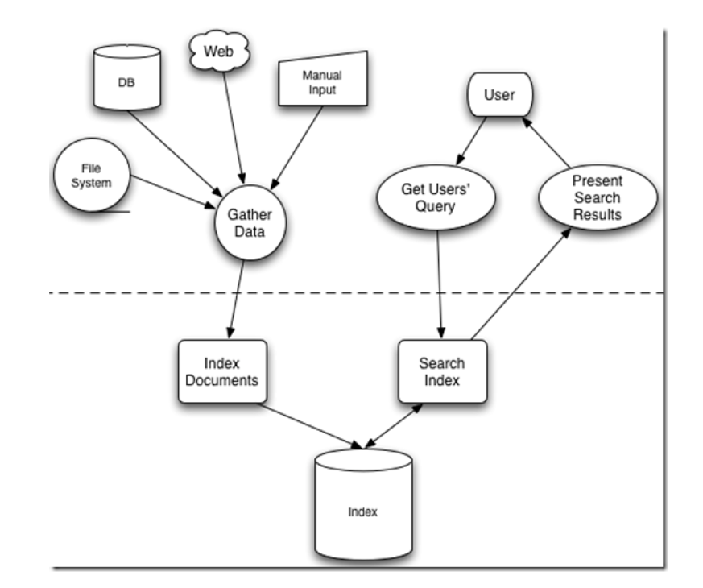
搜索引擎之全文检索
索引创建
索引搜索

Slide 7
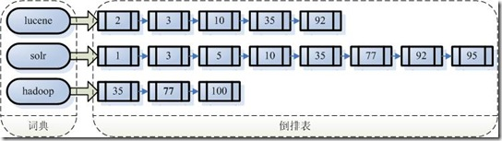
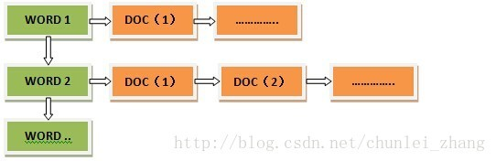
构建索引
搜索引擎索引构建方式：倒排索引
-搜索“solr”，返回 ID1 和 ID3…….
-搜索“solr“ 和 “hadoop”,那么就会做一个合并链表交集，返回结果 ID 35 和ID 77

Slide 8
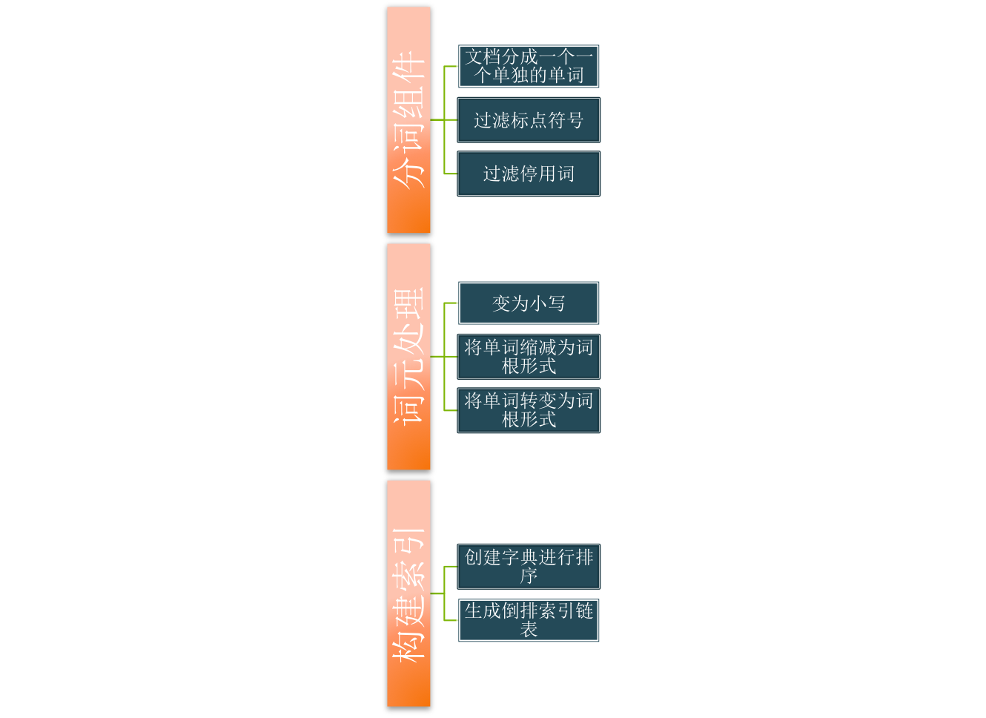

构建索引
文档ID1：Students should be allowed to go out with their friends.
文档ID2：My friend Jerry went to school to see his students.
词汇单元:["Students"，"allowed"，"go"，"their"，"friends”，"My"，"friend"，"Jerry"，"went"，"school"，"see"，"his"，"students”]

Slide 9

构建索引
文档ID1：Students should be allowed to go out with their friends.
文档ID2：My friend Jerry went to school to see his students.
词：
[“student”,“allow”,“go”，“their”，“friend”,“my”,“friend”,“jerry”，“go”，“school”，“see”，“his”，“student”]

Slide 10
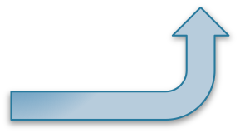
构建索引
文档ID1：Students should be allowed to go out with their friends.
文档ID2：My friend Jerry went to school to see his students.
Term Document ID
allow 1
friend 1
friend 2
go 1
go 2
his 2
jerry 2
my 2
school 2
see 2
student 1
student 2
their 1
词典 倒排链表
allow ID1
friend ID1 =>ID2
………

Slide 11
搜索索引
查询内容进行处理
语法树做文档集合
查询内容与文档的相关性做排序

Slide 12

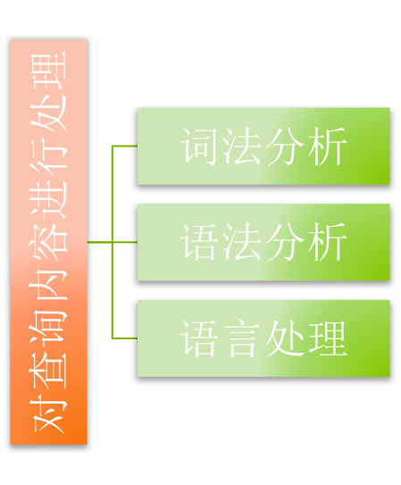

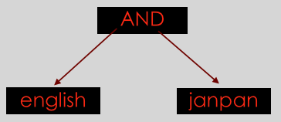

搜索索引
区分查询内容中单词和关键字
比如：
english and janpan，”and”就是关键字，”english”和”janpan”是普通单词
根据查询语法的语法规则形成一棵树
创建索引时处理方式一样
小写、词类转变、词缩减方式
第二步：
通过语法树做文档集合

Slide 13
搜索索引相关性排序
计算词的权重有两个参数
-词 （Term）
-文档 （Document）
Term Frequency (tf)：即此词在此文档中出现了多少次。tf 越大说明相关性越重要。
Document Frequency (df)：即有多少文档包含该词。df 越大说明越不重要。

Slide 14
搜索引擎架构
什么是Solr？
Solr是一个基于Apache Lucene构建的搜索服务器，Apache Lucene是一个基于Java的开源信息检索库，
旨在驱动功能强大的文档检索应用程序，为用户提供数据查询
ps：Lucene是一套信息检索工具包，Solr底层就是Lucene
微店搜索引擎,基于Solr开发
Notes:
，

Slide 15
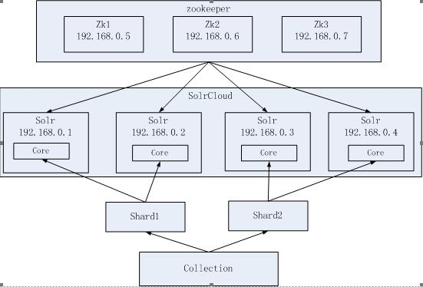
搜索引擎架构
Solr+Zk构建分布式搜索，
也就是SolrCloud
Zookeeper是一个集群管理软件，由于SolrCloud需要由多台服务器组成，由zookeeper来进行协调管理

Slide 16
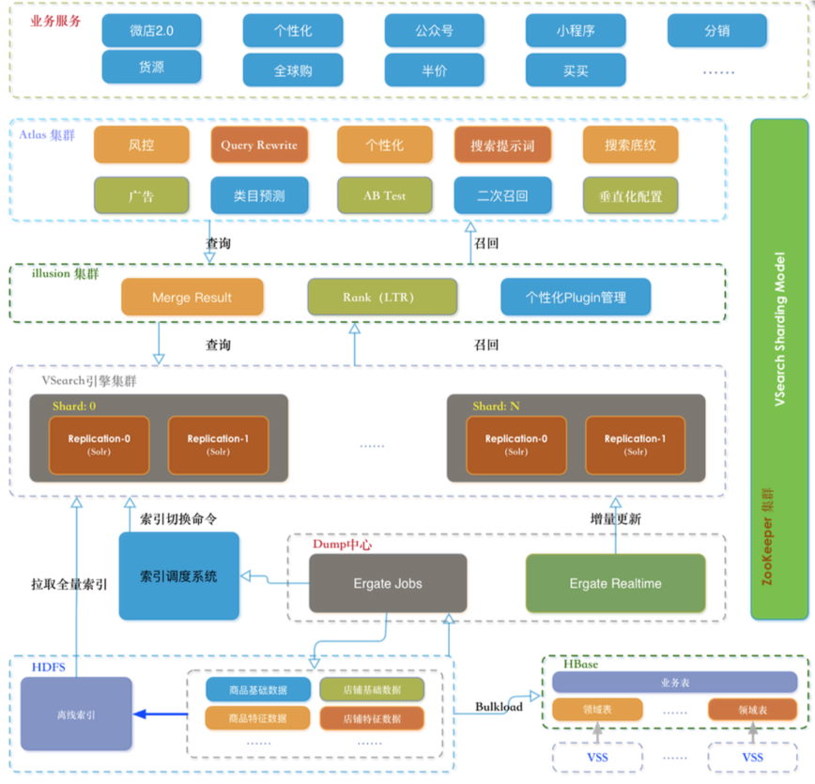
微店整体搜索架构
Atlas：对外提供接口服务，负责业务相关的处理
illusion：主要用于引擎里面分发和Merge、排序、打散等相关业务
搜索集群：各个业务引擎数据
Ergate(Dump中心)：全量索引和增量索引
Notes:
搜索底层，全量、增量、调度

Slide 17
搜索项目介绍
搜索自己维护业务：
主搜索商品、店铺引擎、订单引擎、店铺内商品引擎；
搜索和其他业务方维护业务：
分销供应商搜索、动态搜索、广告搜索等。
Notes:
删除

Slide 18
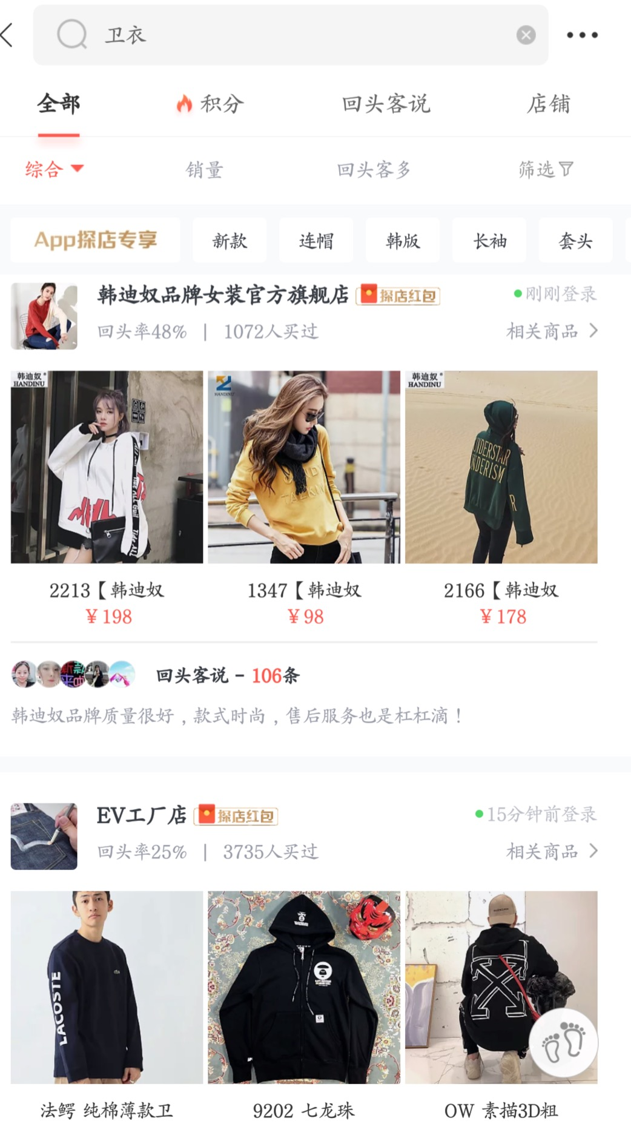
主搜商品搜索
场景之一：
主搜引擎数据:
-直接展示界面
-给其他业务方补数据

Slide 19
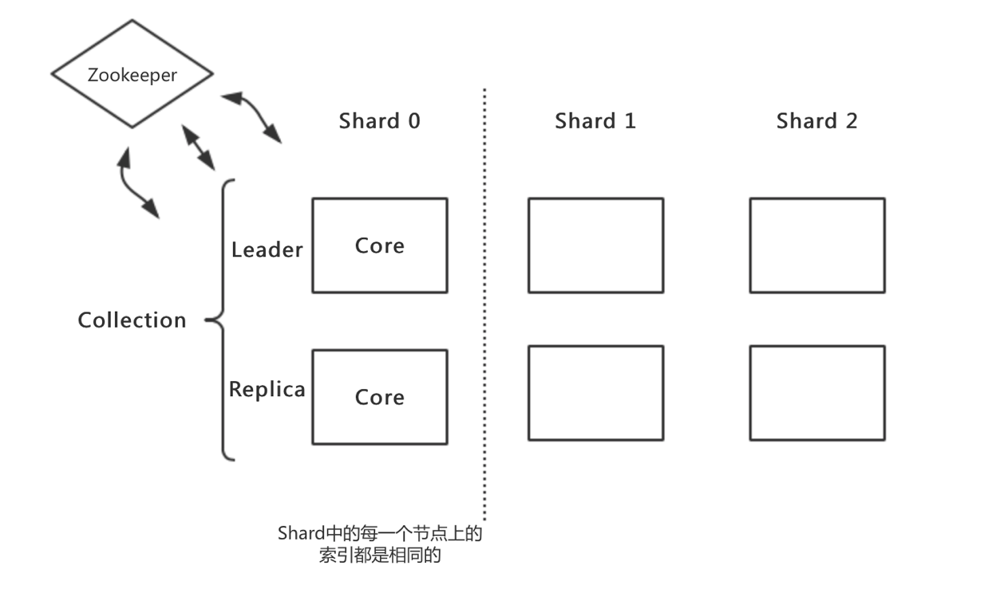
主搜商品搜索
特点：
线上：32个shard, 32*2
总数据量：3亿多
线上访问某个商品：
illusion-vitem-vip.idcvdian.com
业务层接口：atlas使用不同的serviceId（表示不同的业务）
atlas预发环境访问线上引擎数据

Slide 20
微店搜索业务测试介绍
业务数据测试
业务增量测试
业务接口测试
业务方对接

Slide 21
业务数据测试
数据测试
-表数据校验、字段数据校验、字段之间逻辑校验
引擎业务配置
-对每个字段检测配置正常
离线抽样数据校验
测试工具：hive自动化测试

Slide 22
增量测试
测试思路
-日常构造DB数据，查看引擎是否生效
-线上APP界面校验 或者 找业务方开发线上DB修改接口
特点
搜索增量只有日常和线上环境
需要了解业务及字段整个场景（例子：回头客说项目，说说总数）

Slide 23
业务接口测试
业务层测试思路
日常逻辑测试
日常环境问题，通过引擎数据构造
预发逻辑测试
在日常环境不能满足，通过预发环境（例子：重复）
效果评估测试
首先测试给一份效果报告，自评给出建议，然后给开发和产品一份

Slide 24
业务方对接
测试会提供风险警告
典型NPE问题,搜索索引字段数据可能会存在null情况，尽早通知下游做判断
提早做熔断处理，兜底数据设置
关注界面操作
查看是否写对业务接口demo，查看参数流入到搜索是否正常

Slide 25

End

